Slide 1






Chào mừng các con đến với tiết học Tiếng Việt
Notes:
Bài giảng được thiết kế bởi: Vũ Hồng
LH: FB Vũ Hồng | https://www.facebook.com/vuhong1972/ | hongvu7219@gmail.com

Slide 2

Khởi động
Notes:
Bài giảng được thiết kế bởi: Vũ Hồng
LH: FB Vũ Hồng | https://www.facebook.com/vuhong1972/ | hongvu7219@gmail.com

Slide 3


Tiếng Việt
Viết: Chữ hoa Y
Notes:
Bài giảng được thiết kế bởi: Vũ Hồng
LH: FB Vũ Hồng | https://www.facebook.com/vuhong1972/ | hongvu7219@gmail.com

Slide 4

Yêu cầu cần đạt
Biết viết chữ hoa Y (cỡ vừa và nhỏ); viết câu ứng dụng Yêu Tổ quốc, yêu đồng bào.
Chữ viết rõ ràng, tương đối đều nét, thẳng hàng, bước đầu biết nối nét giữa chữ viết hoa với chữ viết thường trong chữ ghi tiếng.
Notes:
Bài giảng được thiết kế bởi: Vũ Hồng
LH: FB Vũ Hồng | https://www.facebook.com/vuhong1972/ | hongvu7219@gmail.com

Slide 5



1.Viết chữ hoa
Notes:
Bài giảng được thiết kế bởi: Vũ Hồng
LH: FB Vũ Hồng | https://www.facebook.com/vuhong1972/ | hongvu7219@gmail.com

Slide 6
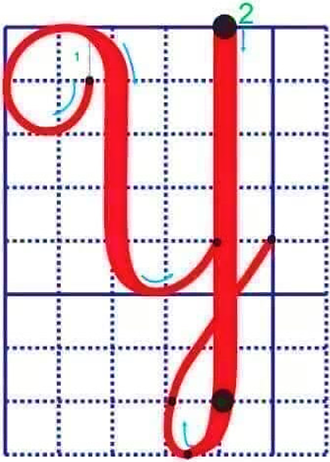

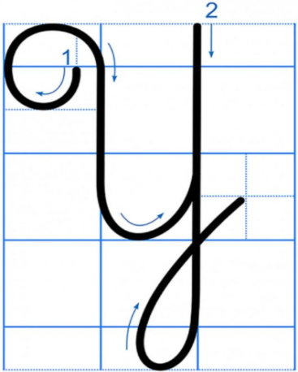
Quan sát và nêu chiều cao, độ rộng của chữ hoa Y?
Chữ hoa Y gồm mấy nét?
Notes:
Bài giảng được thiết kế bởi: Vũ Hồng
LH: FB Vũ Hồng | https://www.facebook.com/vuhong1972/ | hongvu7219@gmail.com

Slide 7
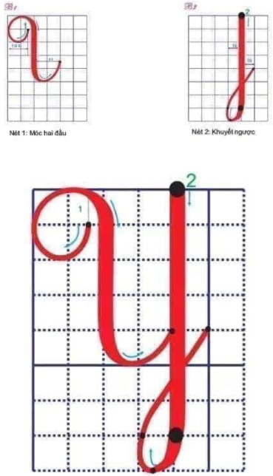
Chọn ý đúng nhất:
- Con chữ Y cỡ vừa cao mấy ô li?
a) 8 ô li
b) 7 ô li
c) 6 ô li
Notes:
Bài giảng được thiết kế bởi: Vũ Hồng
LH: FB Vũ Hồng | https://www.facebook.com/vuhong1972/ | hongvu7219@gmail.com

Slide 8
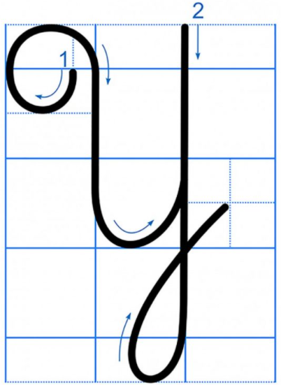
Chọn ý đúng nhất:
- Con chữ Y cỡ nhỏ cao mấy ô li?
a) 3 ô li
b) 4 ô li
c) 5 ô li
Notes:
Bài giảng được thiết kế bởi: Vũ Hồng
LH: FB Vũ Hồng | https://www.facebook.com/vuhong1972/ | hongvu7219@gmail.com

Slide 9
Chọn ý đúng nhất:
- Con chữ Y cỡ vừa rộng mấy ô li?
a) 5 ô li
b) 4 ô li rưỡi
c) 6 ô li
Notes:
Bài giảng được thiết kế bởi: Vũ Hồng
LH: FB Vũ Hồng | https://www.facebook.com/vuhong1972/ | hongvu7219@gmail.com

Slide 10
Chọn ý đúng nhất:
- Con chữ Y gồm mấy nét?
a) 1 nét
b) 2 nét
c) 3 nét
Notes:
Bài giảng được thiết kế bởi: Vũ Hồng
LH: FB Vũ Hồng | https://www.facebook.com/vuhong1972/ | hongvu7219@gmail.com
Bài giảng được thiết kế bởi: Vũ Hồng
LH: FB Vũ Hồng | https://www.facebook.com/vuhong1972/ | hongvu7219@gmail.com
Bài giảng được thiết kế bởi: Vũ Hồng
LH: FB Vũ Hồng | https://www.facebook.com/vuhong1972/ | hongvu7219@gmail.com

Slide 11
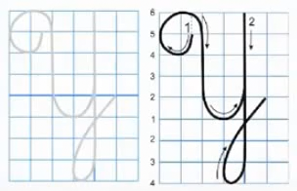
VIDEO HƯỚNG DẪN VIẾT CHỮ HOA Y cỡ vừa
Notes:
Bài giảng được thiết kế bởi: Vũ Hồng
LH: FB Vũ Hồng | https://www.facebook.com/vuhong1972/ | hongvu7219@gmail.com

Slide 12
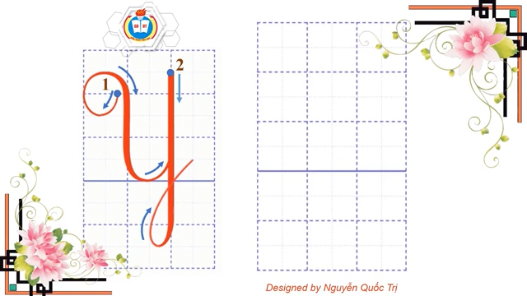
VIDEO HƯỚNG DẪN VIẾT CHỮ HOA Y cỡ nhỏ
Notes:
Bài giảng được thiết kế bởi: Vũ Hồng
LH: FB Vũ Hồng | https://www.facebook.com/vuhong1972/ | hongvu7219@gmail.com

Slide 13

Viết ứng dụng
Notes:
Bài giảng được thiết kế bởi: Vũ Hồng
LH: FB Vũ Hồng | https://www.facebook.com/vuhong1972/ | hongvu7219@gmail.com

Slide 14

Yêu Tổ quǬ, yêu đồng bào.
Notes:
Bài giảng được thiết kế bởi: Vũ Hồng
LH: FB Vũ Hồng | https://www.facebook.com/vuhong1972/ | hongvu7219@gmail.com

Slide 15
Viết câu ứng dụng
2 li
Yêu Tổ quǬ, yêu đồng bào.
- Chữ cái nào được viết hoa?
- Chữ Y, T
- Những chữ cái nào cao 2,5 ô li?
- Chữ y, g, b.
- Những chữ còn lại cao mấy ô li?
- Chữ còn lại cao 1 ô li
- Khoảng cách giữa các con chữ như thế nào?
- Khoảng cách bằng một con chữ o.
Notes:
Bài giảng được thiết kế bởi: Vũ Hồng
LH: FB Vũ Hồng | https://www.facebook.com/vuhong1972/ | hongvu7219@gmail.com

Slide 16
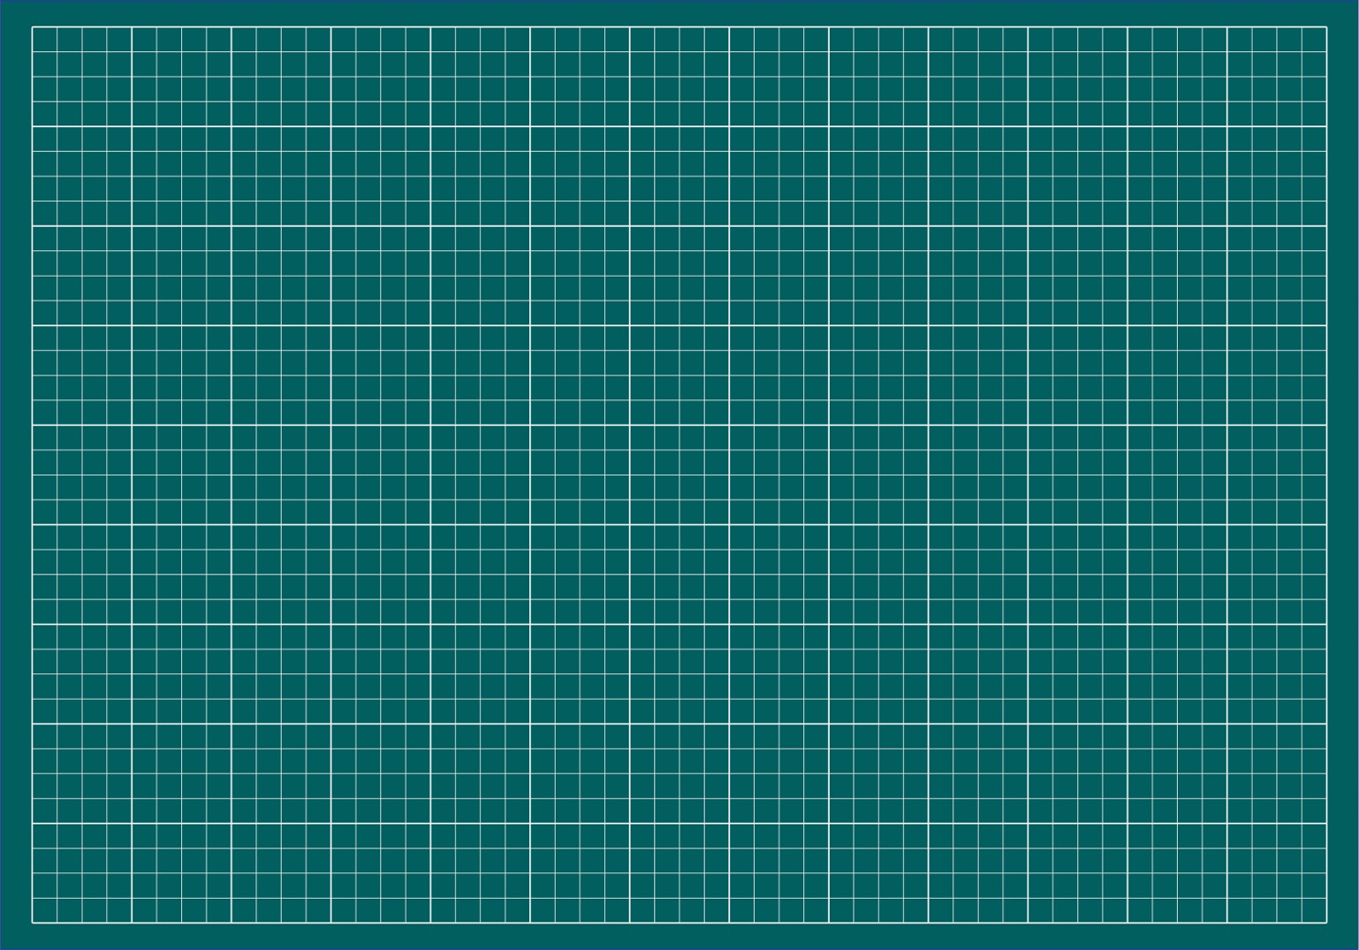

Y
LUYỆN
VIẾT
Yêu
Y
Yêu
Yêu Tổ quǬ, yêu đồng bào.
Notes:
Bài giảng được thiết kế bởi: Vũ Hồng
LH: FB Vũ Hồng | https://www.facebook.com/vuhong1972/ | hongvu7219@gmail.com

Slide 17


LUYỆN VIẾT
VÀO VỞ.
Notes:
Bài giảng được thiết kế bởi: Vũ Hồng
LH: FB Vũ Hồng | https://www.facebook.com/vuhong1972/ | hongvu7219@gmail.com

Slide 18


Củng cố
và dặn dò
Notes:
Bài giảng được thiết kế bởi: Vũ Hồng
LH: FB Vũ Hồng | https://www.facebook.com/vuhong1972/ | hongvu7219@gmail.com

Slide 19
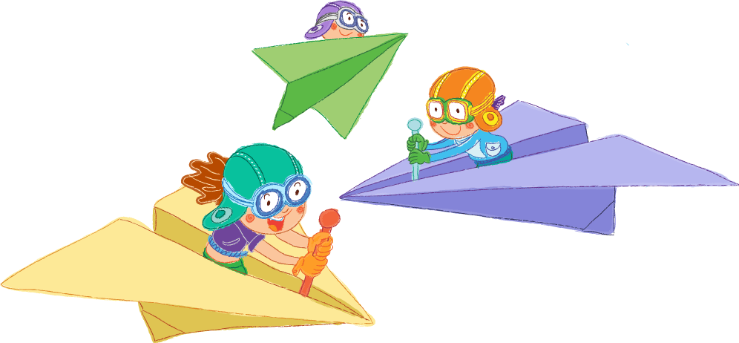
Tạm biệt và
hẹn gặp lại các con
Notes:
Bài giảng được thiết kế bởi: Vũ Hồng
LH: FB Vũ Hồng | https://www.facebook.com/vuhong1972/ | hongvu7219@gmail.com

